Slide 1


国家中小学课程资源
能量量子化
年 级：高二 | 学 | 科：物理（人教版）
主讲人：张瑞萍 | 学 | 校：北京市第一六一中学

Slide 2
能量量子化
年 级：高二 | 学 | 科：物理（人教版）
主讲人：张瑞萍 | 学 | 校：北京市第一六一中学

Slide 3
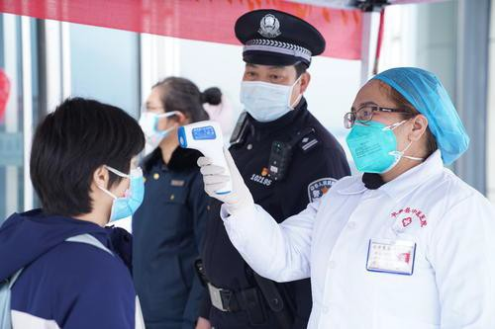
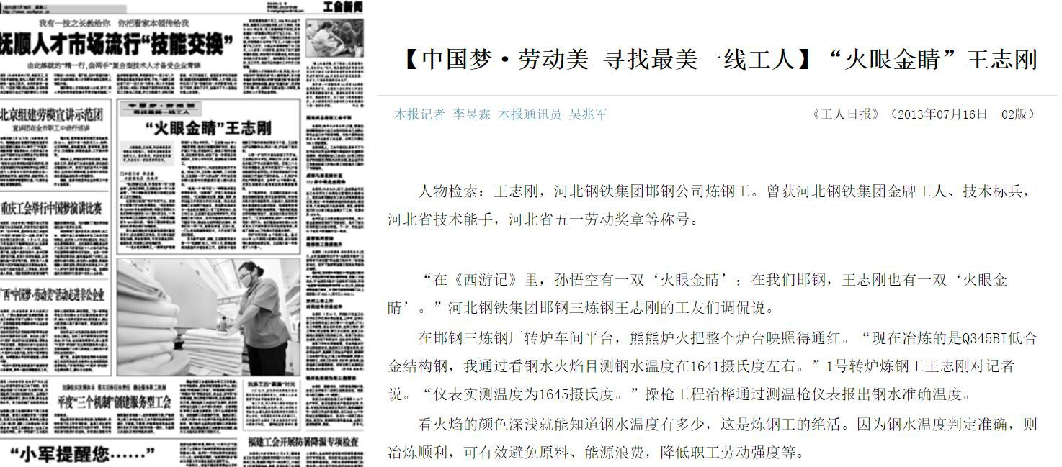


Slide 4
我们周围一切物体都在辐射电磁 波，这种辐射与温度有关，也称热辐 射。
热辐射

Slide 5
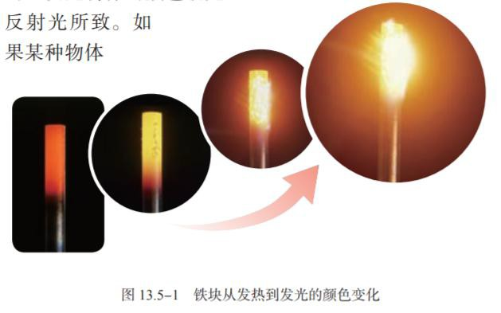
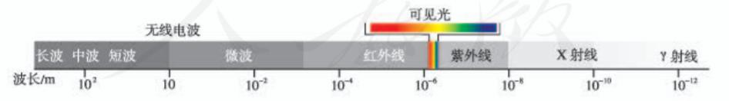




观察

Slide 6
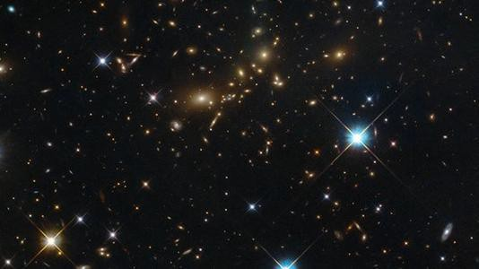


想一想
晴朗的夜空繁星闪烁，有的恒星颜色偏红，有 的恒星颜色偏蓝。对于“红星” 和“蓝星”，你 能判断出哪种恒星的表面温度更高吗？
蓝星温度是 多少度呢？

Slide 7


Slide 8
黑 体
如果某种物体能够完全吸收入射的各种波 长的电磁波而不发生反射，这种物体就叫做黑 体。
1、黑体不反射电磁波，但可以向外
辐射电磁波。
2、黑体辐射电磁波的强度按波长的 分布只与它的温度有关。

Slide 9

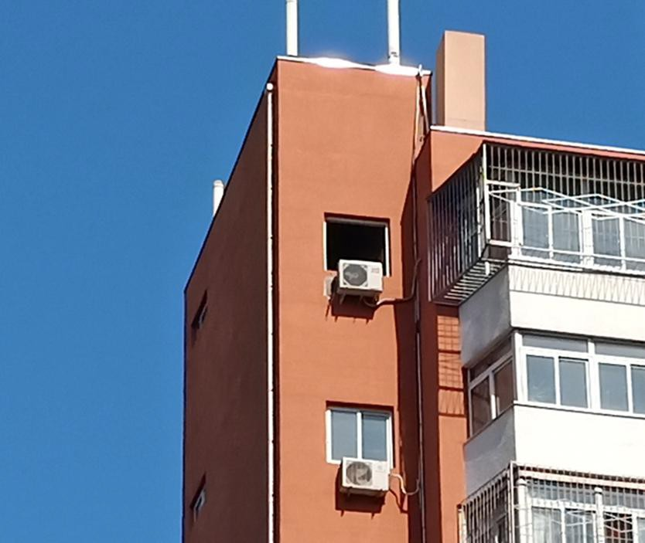
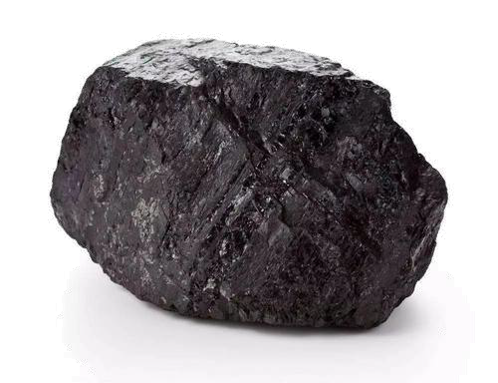
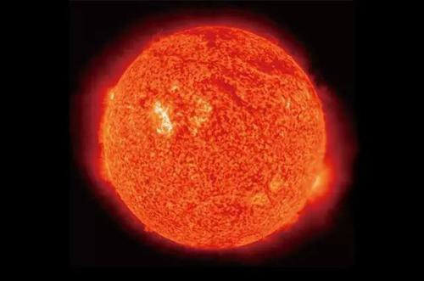
想一想
生活中，哪些物体可以看作是黑体？
开孔的黑盒子 远处的窗口
烟煤
遥远的恒星

Slide 10

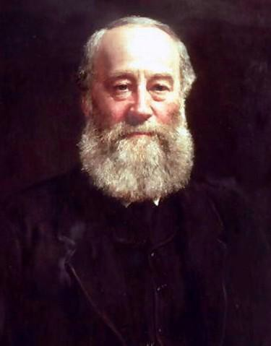
“科学的大厦已经基本完 成，后辈的物理学家只要做一 些零碎的修补工作就行了。”
“只是，在物理学晴朗天 空的远处，还有两朵令人不安 的乌云……”
黑体辐射与“紫外灾难”
开尔文
1824～1907

Slide 11

阅读思考
1、当时，人们为什么要进行黑体辐射的研究？
2、科学家试图用经典理论解释黑体辐射规律时， 遇到了什么困难？什么是“紫外灾难” ？

Slide 12
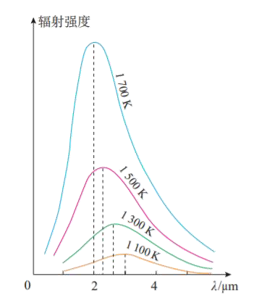


阅读思考
1、当时，人们为什么要进行黑体辐射的研究？
为什么会是 这样的呢？

Slide 13
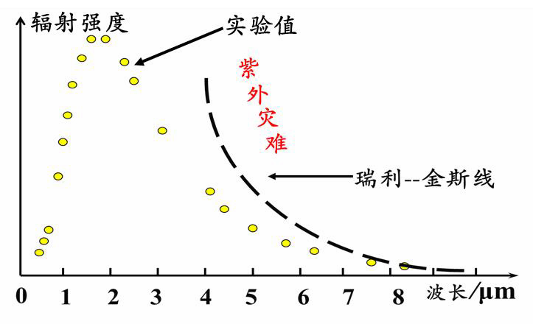
阅读思考
2、科学家试图用经典理论解释黑体辐射规律时， 遇到了什么困难？什么是“紫外灾难” ？

Slide 14
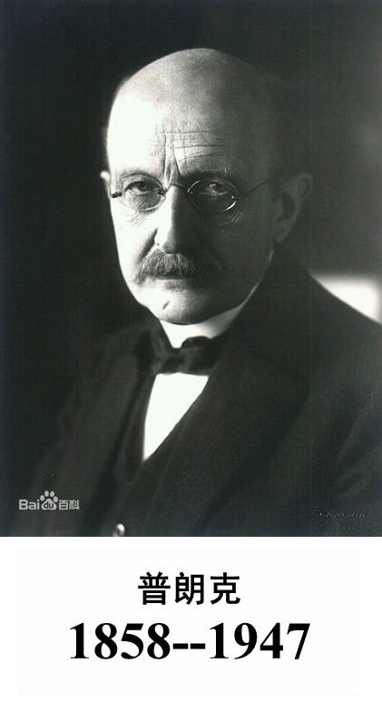
提出假说---能量子
振动着的带电微粒的能量只能是某 一最小能量值 ε 的整数倍。例如， 可 能是 ε 或 2ε、3ε……这个不可再分的最 小能量值 ε 叫作能量子，它的大小为
ε ＝hν
ν是电磁波的频率，h 是一个常量， 后人称之为普朗克常量，其值为
h ＝ 6.626 070 15×10⁻³⁴ J·s

Slide 15
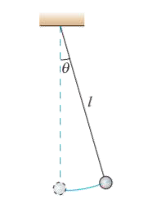
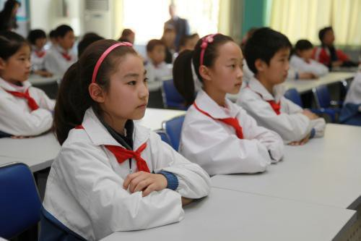
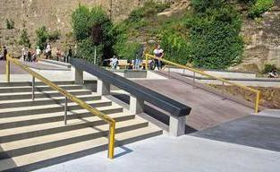
想一想
你能不能找到一个实例，来区别“连续” 和“量子化”。

Slide 16
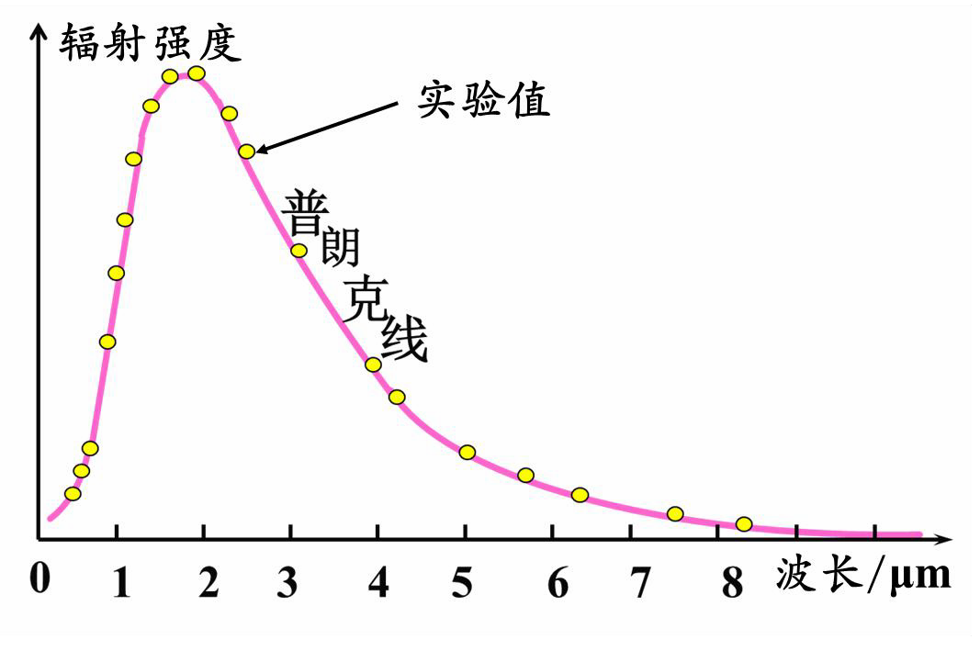
普朗克公式与实验结果的比较

Slide 17
“自然界不会突变。如果要对此提出疑问， 那么世界将会出现许多间隙，这就迫使我们去 乞求神灵来解释自然现象了。间断性同科学格 格不入。”
数学家、哲学家莱布尼兹
自己的发现要么是荒诞无稽的，要么也许 是牛顿以来物理学最伟大的发现之一。”
普朗克

Slide 18
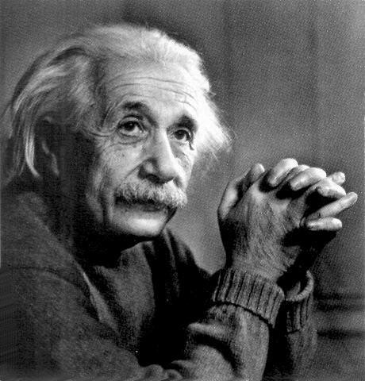
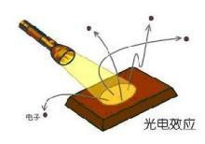
量子化概念的发展---光子
光电效应
爱因斯坦
1879-1955
光子：频率为ν的光的能量子。
ε ＝hν

Slide 19
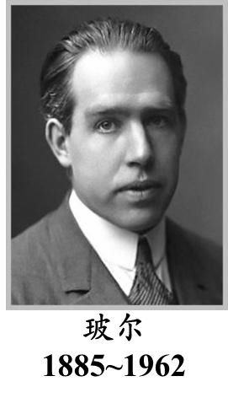
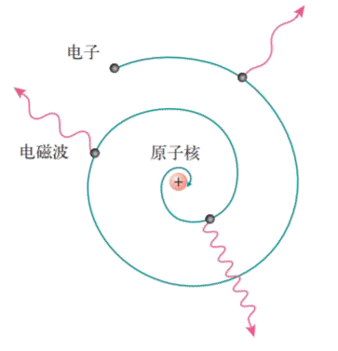

量子化概念的发展---能级

Slide 20

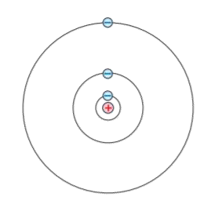

量子化概念的发展---能级
原子的能量是量子化的。这些量 子化的能量值叫作能级 。
hv

Slide 21
小结—量子化概念的发展
玻尔
1922
诺贝尔奖
爱因斯坦
1921
诺贝尔奖
普朗克
1918
诺贝尔奖
1913
原子光谱 能级
1905
光电效应 光子
1900
黑体辐射 能量子

Slide 22
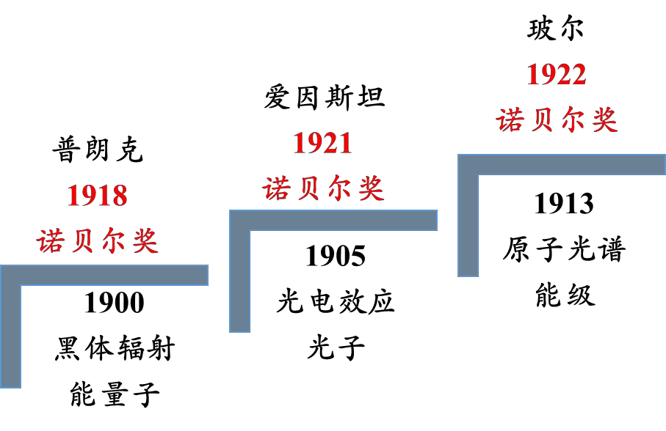
小结
h
20世纪 量子力学

